Slide 1
NUEVO CICLO
DE
EVIDENCIA
CIENTÍFICA

Slide 2
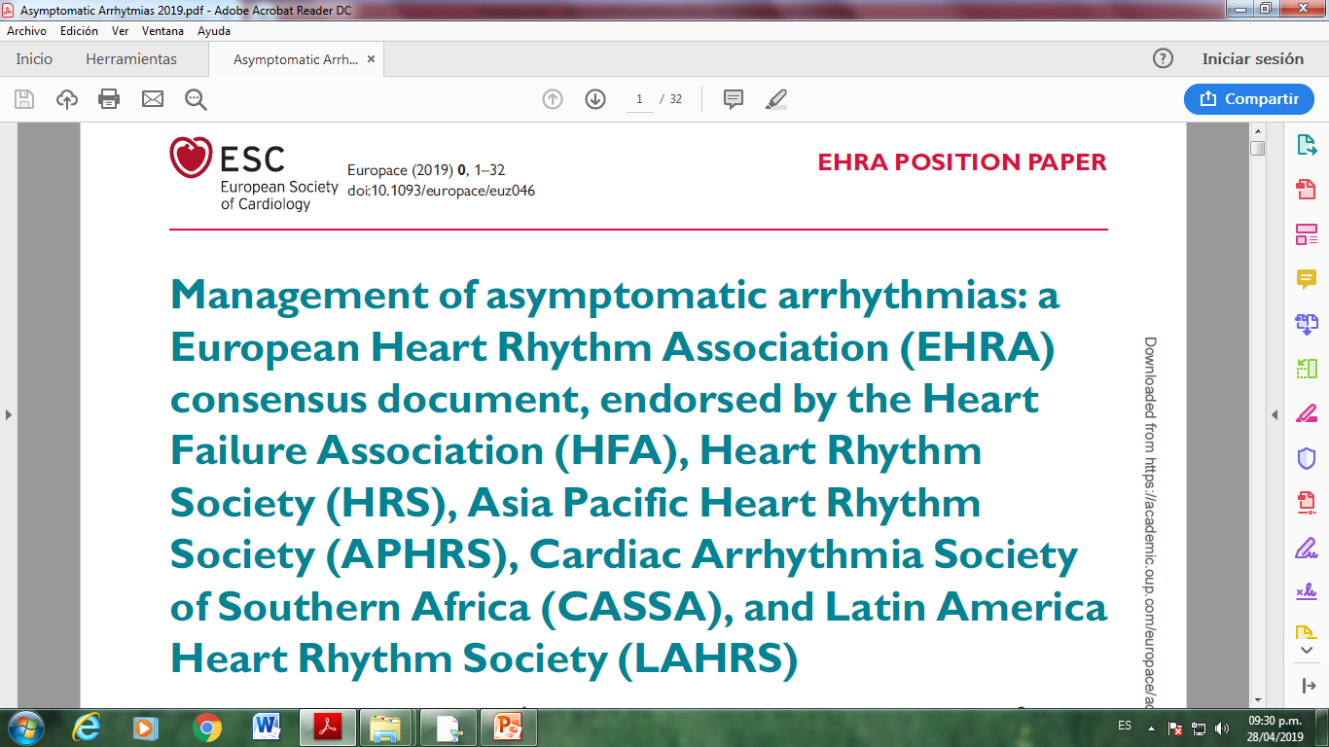

Slide 3
En las últimas dos décadas, la creencia bastante común de que las contracciones auriculares prematuras (CAP) son benignas
Y de poca importancia clínica ha evolucionado considerablemente
Se reconoce que éstas, pueden ser un predictor independiente del desarrollo de TA, FA, stroke y muerte
EHRA position paper: management of asymptomatic arrhythmias. 2019

Slide 4
El stroke cardioembolico comprende alrededor del 15% de todos los strokes (rango, 6% al 23%)
Los hallazgos ECG más frecuentes son: complejos auriculares ectópicos, FA, taquicardia sinusal y BAV
Los principales factores de riesgo para stroke cardioembolicos son: FA, IM, IC, valvulopatias
J Neurol Neurosurg Psychiatry 2005;76:269–271. doi: 10.1136/jnnp.2004.037531

Slide 5
Es probable que el número excesivo de CAP ectópicas puedan desencadenar ráfagas de FA y por ende, incrementar el riesgo de FA
El mecanismo de cómo este tipo de arritmias causan el stroke cardioembólico, aún no está claro
Estos complejos auriculares ectópicos indican una tendencia a la FA paroxística, la cual puede que no sea reconocida antes del stroke
J Neurol Neurosurg Psychiatry 2005;76:269–271. doi: 10.1136/jnnp.2004.037531

Slide 6
Tanto los episodios de alta frecuencia auricular (EAFA) como las FA pueden ser asintomáticos
Contrariamente a FA asintomática, que pueden diagnosticarse en cualquier pte que use cualquier tipo de herramienta diagnóstico
ECG, monitorización Holter, registrador de eventos implantables
Los EAAF solo se diagnostican en
pacientes con CIEDs
¿Hasta qué punto los EAAF pueden ser considerados como etapa inicial de la FA?
Aún se desconoce
EHRA position paper: management of asymptomatic arrhythmias. 2019

Slide 7
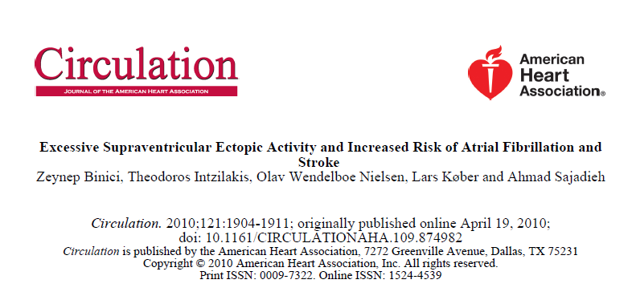
Evaluar la prevalencia y el pronóstico de arritmias auriculares que no sea la FA en relación al riesgo de stroke, FA y muerte
La actividad supraventricular ectopica excesiva: 30 o más complejos / hora o

Slide 8
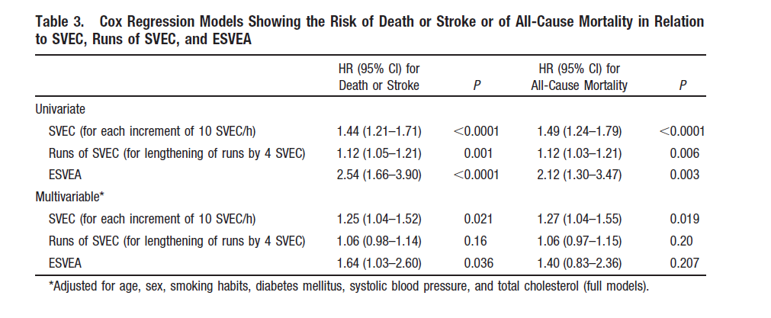

Slide 9
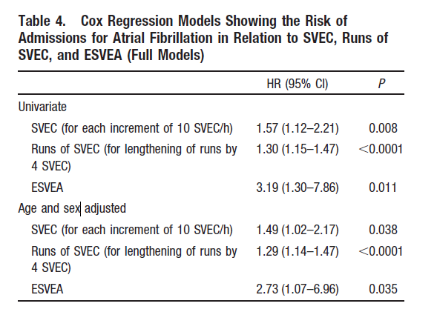

Slide 10
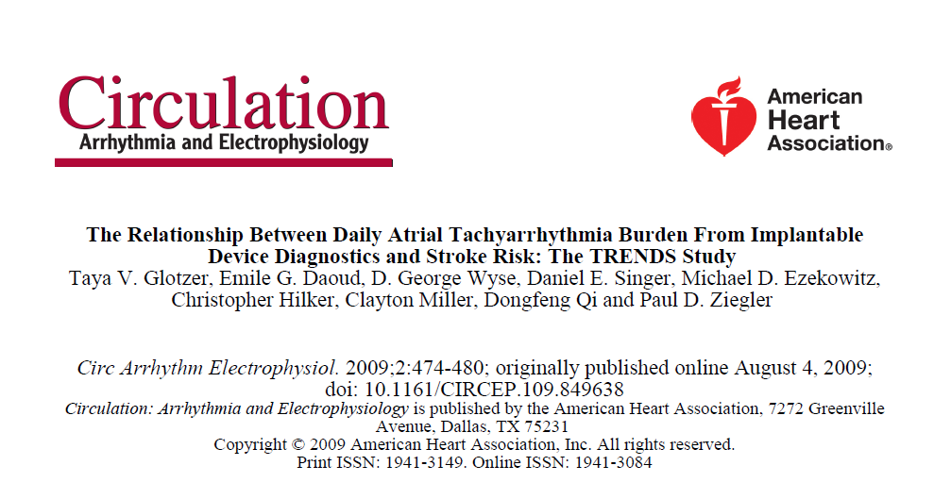
Evaluar la relación entre la detección a largo plazo a través de dispositivos de la carga (TA)/FA y eventos tromboembólicos entre los pacientes con riesgo para stroke

Slide 11
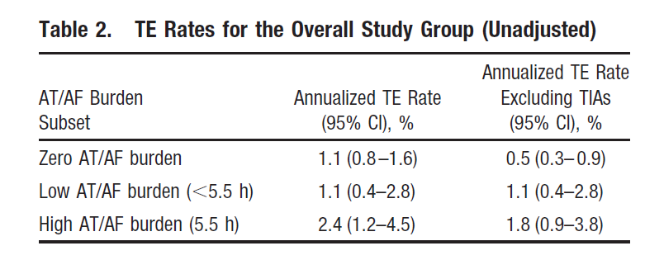
Circ Arrhythmia Electrophysiol October 2009

Slide 12
Comparar el valor predictivo positivo de episodios auriculares de alta frecuencia confirmados por electrogramas (TA/FA)
2580 pacientes de 65 años o más con historia de HTA quienes por primera vez usaban marcapasos bicameral St Jude Medical o un desfibrilador implantable dentro de las semanas previas. Seguimiento de 2.5 años

Slide 13
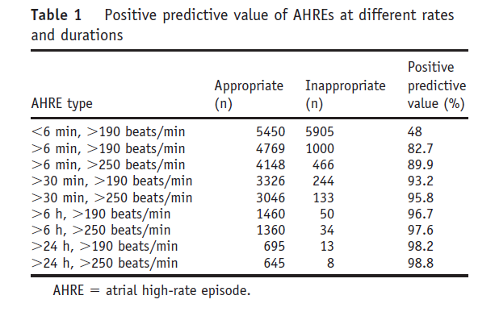
Heart Rhythm, Vol 9, No 8, August 2012

Slide 14
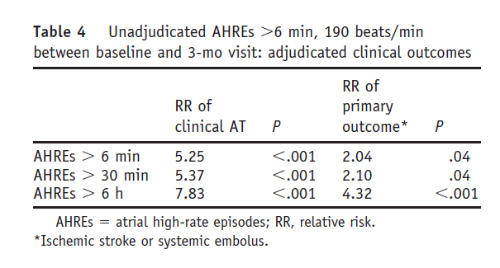
Heart Rhythm, Vol 9, No 8, August 2012

Slide 15
Los EAAF con una duración mayor de 6 horas, se asociaron con un sustancial incremento de stroke (2.61/100 pte / año)
Comparado con los EAAF con una duración mayor a 6 minutos (1.28/ 100 paciente-año) o menos de 6 minutos (0.63/100 paciente-año)
La asociación de EAAF de mayor duración detectados con más eventos tromboembólicos al parecer se deben, en parte, al hecho de que las mayores duraciones de EAAF se corresponden con un valor predictivo positivo más alto para verdaderas TA/FA
Heart Rhythm, Vol 9, No 8, August 2012

Slide 16
Unos valores predictivos positivos más altos para EAAF con duración mayor a 6 horas pueden ayudar a explicar los resultados del estudio TRENDS
En dicho estudio, una baja carga de FA (menor a 5.5/ hora de EAAF no incrementaron el RR de eventos tromboembólicos
Una alta carga de FA (mayor a 5.5/ hora en el día) producen un RR de 2.2 (P menor .06). La ausencia de riesgo asociada con una baja carga, fue probablemente debido a cortos episodios representando una combinación de detecciones apropiadas e inapropiadas de EAAF
Heart Rhythm, Vol 9, No 8, August 2012

Slide 17
La presencia de las CAP frecuentes identifica a los pacientes con probabilidad de desarrollar FA, y que la FA conduce a un mayor riesgo de stroke y muerte
Un segundo mecanismo posible que explique estas observaciones es que las CAP frecuentes solo pueden ser un marcador para una cardiomiopatía auricular subclínica, que podría promover tanto el desarrollo de FA como el aumento del riesgo de stroke
EHRA position paper: management of asymptomatic arrhythmias. 2019

Slide 18
Esta "hipótesis de la miocardiopatía auricular" propone que el desarrollo de FA y CAP es un epifenómeno fuera de la vía causal entre la miopatía y el stroke
Estudios genéticos recientes muestra una asociación entre mutaciones en los genes del sarcómero y FA, ​​un enlace que puede estar mediado a través de una miocardiopatía auricular subclínica
EHRA position paper: management of asymptomatic arrhythmias. 2019

Slide 19
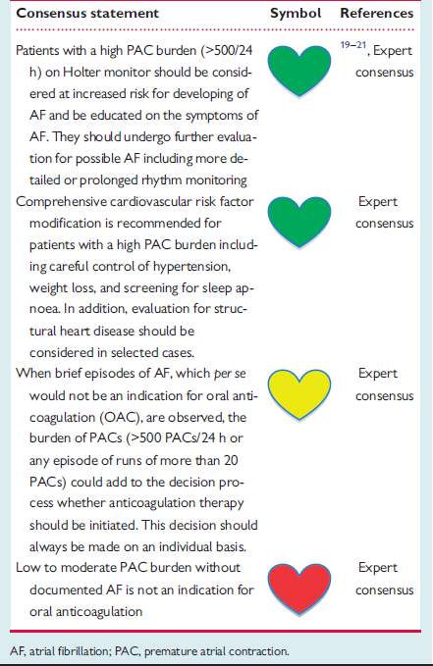
EHRA position paper: management of asymptomatic arrhythmias. 2019

Slide 20
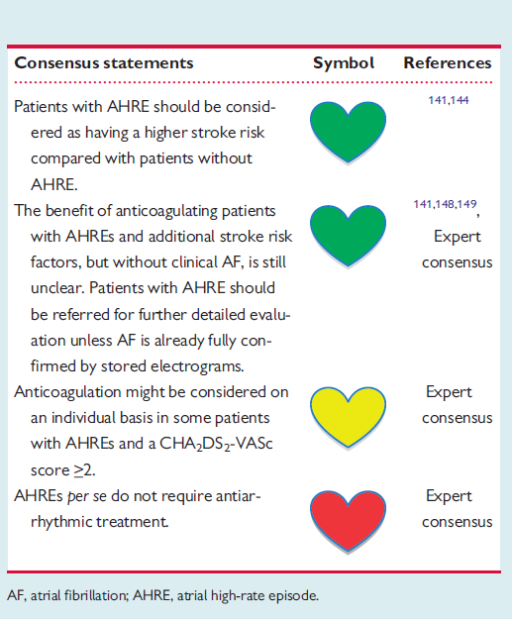
EHRA position paper: management of asymptomatic arrhythmias. 2019

Slide 21
Interrogante del ciclo
¿Existe alguna relación entre alta carga de extrasistolia auricular y/o taquicardia auricular con un incremento del riesgo de presentar Enfermedad Vascular Cerebral?

